Slide 1
ОСНОВНАЯ ОБРАЗОВАТЕЛЬНАЯ ПРОГРАММА ДОШКОЛЬНОГО ОБРАЗОВАНИЯ муниципального автономного дошкольного образовательного учреждения центр развития ребёнка детский сад № 47 «Дельфин» городского округа Мытищи на период 2021 – 2025 гг.
Разработана в соответствии с ФГОС ДО (утверждён приказом Минобрнауки России от 17 октября 2013 г. № 1155, зарегистрировано в Минюсте России 14 ноября 2013 г., регистрационный № 30384)
и с учётом примерной основной образовательной программы дошкольного образования (одобрена решением учебно-методического объединения по общему образованию, протокол от 20 мая 2015 г. № 2/15)

Slide 2
ЦЕЛИ ПРОГРАММЫ
Создание благоприятных условий для полноценного проживания ребенком дошкольного детства.
Формирование основ базовой культуры личности, всестороннее развитие психических и физических качеств в соответствии с возрастными и индивидуальными особенностями, подготовка к жизни в современном обществе, к обучению в школе, обеспечение безопасности жизнедеятельности дошкольника.

Slide 3
ОСНОВНЫЕ ЗАДАЧИ
Сохранить и укрепить физическое, психическое и эмоциональное здоровье воспитанников.
Обеспечить равные возможности для полноценного развития каждого воспитанника в период дошкольного детства, в т.ч. детей с ограниченными возможностями здоровья (далее – ОВЗ).
Приобщить воспитанников к социокультурным нормам, традициям семьи, общества и государства.
Сформировать общую культуру личности, в том числе ценности здорового образа жизни, развития социальных, нравственных, эстетических, интеллектуальных и физических качеств, инициативности, самостоятельности, и ответственности, предпосылки к учебной деятельности, в т.ч. детей с ОВЗ.
Объединить обучение и воспитание в целостный образовательный процесс на основе духовно-нравственных и социокультурных ценностей, принятых в обществе правил и норм поведения в интересах человека, семьи и общества.
Создать благоприятные условия развития воспитанников в соответствии с их возрастными и индивидуальными особенностями и склонностями, в т.ч. детей с ОВЗ.
Развить способности и творческой потенциал каждого воспитанника как субъекта отношений с самим собой, сверстниками, взрослыми и миром, в т.ч. детей с ОВЗ.
Сформировать познавательные интересы и действия ребёнка в различных видах деятельности.

Slide 4
ОСНОВНАЯ ОБРАЗОВАТЕЛЬНАЯ ПРОГРАММА МАДОУ № 47 «ДЕЛЬФИН» РАЗРАБОТАНА В СООТВЕТСТВИИ С:
Примерной общеобразовательной программы дошкольного образования «От рождения до школы» под редакцией Н.Е. Вераксы, Т.С. Комаровой, М.А. Васильевой
Комплексной образовательной программы дошкольного образования для детей с тяжелыми нарушениями речи (общим недоразвитием речи) с 3 до 7 лет. Нищевой Н.В.

Slide 5
ОСНОВНЫЕ ПРИНЦИПЫ ДОШКОЛЬНОГО ОБРАЗОВАНИЯ
полноценное проживание ребёнком всех этапов детства (младенческого, раннего и дошкольного возраста), обогащения (амплификации) детского развития;
индивидуализация дошкольного образования;
содействие и сотрудничество детей и взрослых, признание ребенка полноценным участником (субъектом) образовательных отношений;
поддержка инициативы детей в различных видах деятельности;
партнёрство с семьёй;
приобщение детей к социокультурным нормам, традициям семьи, общества и государства;
формирование познавательных интересов и познавательных действий ребенка в различных видах деятельности;
возрастная адекватность дошкольного образования (соответствие условий, требований, методов возрасту и особенностям развития);
учёт этнокультурной ситуации развития детей.

Slide 6
ОСОБЕННОСТИ ОСУЩЕСТВЛЕНИЯ ОБРАЗОВАТЕЛЬНОГО ПРОЦЕССА
По каждой образовательной области определены программные задачи интегрируемых модулей и целевые ориентиры детского развития.
В основу организации образовательного процесса определен комплексно-тематический принцип с ведущей игровой деятельностью, а решение программных задач осуществляется в разных формах совместной деятельности взрослых и детей, а также в самостоятельной деятельности детей.

Slide 7
ОСОБЕННОСТИ ОСУЩЕСТВЛЕНИЯ ОБРАЗОВАТЕЛЬНОГО ПРОЦЕССА. ПРОГРАММА ИМЕЕТ МОДУЛЬНУЮ СТРУКТУРУ И ОХВАТЫВАЕТ ПЯТЬ ОБРАЗОВАТЕЛЬНЫХ ОБЛАСТЕЙ
СОЦИАЛЬНО-КОММУНИКАТИВНОЕ РАЗВИТИЕ
ПОЗНАВАТЕЛЬНОЕ РАЗВИТИЕ
РЕЧЕВОЕ РАЗВИТИЕ
ХУДОЖЕСТВЕННО-ЭСТЕТИЧЕСКОЕ РАЗВИТИЕ
ФИЗИЧЕСКОЕ РАЗВИТИЕ

Slide 8
СОДЕРЖАТЕЛЬНЫЙ РАЗДЕЛ ПРОГРАММЫ

Slide 9
ОБРАЗОВАТЕЛЬНАЯ ОБЛАСТЬ «СОЦИАЛЬНО-КОММУНИКАТИВНОЕ РАЗВИТИЕ»
тематические модули: «Социализация, развитие общения, нравственное воспитание». «Ребенок в семье и сообществе». «Самообслуживание, самостоятельность, трудовое воспитание». «Формирование основ безопасности»
«Социально - коммуникативное развитие» направлено на усвоение норм и ценностей, принятых в обществе, включая моральные и нравственные ценности; развитие общения и взаимодействия ребенка со взрослыми и сверстниками; становление самостоятельности, целенаправленности и саморегуляции собственных действий; развитие социального и эмоционального интеллекта, эмоциональной отзывчивости, сопереживания, формирование готовности к совместной деятельности со сверстниками, формирование уважительного отношения и чувства принадлежности к своей семье и к сообществу детей и взрослых в организации; формирование позитивных установок к различным видам труда и творчества; формирование основ безопасного поведения в быту, социуме, природе.

Slide 10
ОБРАЗОВАТЕЛЬНАЯ ОБЛАСТЬ «ПОЗНАВАТЕЛЬНОЕ РАЗВИТИЕ»
тематические модули: «Формирование элементарных математических представлений». «Развитие познавательно-исследовательской деятельности». «Ознакомление с предметным окружением». «Ознакомление с социальным миром». «Ознакомление с миром природы»
«Познавательное развитие» предполагает развитие интересов детей, любознательности и познавательной мотивации; формирование познавательных действий, становление сознания; развитие воображения и творческой активности; формирование первичных представлений о себе, других людях, объектах окружающего мира, о свойствах и отношениях объектов окружающего мира (форме, цвете, размере, материале, звучании, ритме, темпе, количестве, числе, части и целом, пространстве и времени, движении и покое, причинах и следствиях и др.), о малой родине и Отечестве, представлений о социокультурных ценностях нашего народа, об отечественных традициях и праздниках, о планете Земля как общем доме людей, об особенностях ее природы, многообразии стран и народов мира».

Slide 11
ОБРАЗОВАТЕЛЬНАЯ ОБЛАСТЬ «РЕЧЕВОЕ РАЗВИТИЕ»
тематические модули: «Развитие речи». «Художественная литература»
«Речевое развитие» включает владение речью как средством общения и культуры; обогащение активного словаря; развитие связной, грамматически правильной диалогической и монологической речи; развитие речевого творчества; развитие звуковой и интонационной культуры речи, фонематического слуха; знакомство с книжной культурой, детской литературой, понимание на слух текстов различных жанров детской литературы; формирование звуковой аналитико-синтетической активности как предпосылки обучения грамоте».

Slide 12
ОБРАЗОВАТЕЛЬНАЯ ОБЛАСТЬ «ХУДОЖЕСТВЕННО-ЭСТЕТИЧЕСКОЕ РАЗВИТИЕ»
тематические модули: «Приобщение к искусству». «Изобразительная деятельность». «Конструктивно-модельная деятельность». «Музыкальная деятельность»
«Художественно-эстетическое развитие» предполагает развитие предпосылок ценностно-смыслового восприятия и понимания произведений искусства (словесного, музыкального, изобразительного), мира природы; становление эстетического отношения к окружающему миру; формирование элементарных представлений о видах искусства; восприятие музыки, художественной литературы, фольклора; стимулирование сопереживания персонажам художественных произведений; реализацию самостоятельной творческой деятельности д етей (изобразительной, конструктивно-модельной, музыкальной и др.)»

Slide 13
ОБРАЗОВАТЕЛЬНАЯ ОБЛАСТЬ «ФИЗИЧЕСКОЕ РАЗВИТИЕ»
тематические модули: «Формирование начальных представлений о здоровом образе жизни». «Физическая культура»
«Физическое развитие включает приобретение опыта в следующих видах деятельности детей: двигательной, в том числе связанной с выполнением упражнений, направленных на развитие таких физических качеств, как координация и гибкость; способствующих правильному формированию опорно-двигательной системы организма, развитию равновесия, координации движения, крупной и мелкой моторики обеих рук, а также с правильным, не наносящим ущерба организму, выполнением основных движений (ходьба, бег, мягкие прыжки, повороты в обе стороны), формирование начальных представлений о некоторых видах спорта, овладение подвижными играми с правилами; становление целенаправленности и саморегуляции в двигательной сфере; становление ценностей здорового образа жизни, овладение его элементарными нормами и правилами (в питании, двигательном режиме, закаливании, при формировании полезных привычек и др.)»

Slide 14
СПОСОБЫ ПОДДЕРЖКИ ДЕТСКОЙ ИНИЦИАТИВЫ ПО ВСЕМ НАПРАВЛЕНИЯМ РАЗВИТИЯ ДЕТЕЙ
СОЗДАНИЕ
УСЛОВИЙ
создание предметно-пространственной среды для проявления самостоятельности при выборе ребенка деятельности по интересам; выбор ребенком сотоварищей; обращение ребенка к взрослым на основе собственного побуждения; содержать в открытом доступе различные атрибуты к развлечениям
ПОЗИЦИЯ
ПЕДАГОГА
предоставлять детям самостоятельность, помогая им реализовывать собственные замыслы; отмечать и приветствовать даже минимальные успехи детей; не критиковать результаты деятельности ребенка и его самого как личность; формировать у детей привычку самостоятельно находить для себя интересные занятия; формирование установок «Я могу», «Я сумею»; создание ситуации успеха для каждого ребенка
ФОРМЫ
ОРГАНИЗАЦИИ ОБРАЗОВАТЕЛЬНОГО ПРОЦЕССА
Занятия (фронтальные, подгрупповые, работа в мини группах, индивидуальные), игры, проектная деятельность, конкурсы, викторины, досуги, развлечения, экспериментирование, беседа, наблюдения

Slide 15
ОСОБЕННОСТИ ОРГАНИЗАЦИИ ОБРАЗОВАТЕЛЬНОЙ ДЕЯТЕЛЬНОСТИ В ГРУППАХ КРАТКОВРЕМЕННОГО ПРЕБЫВАНИЯ (2-3 ГОДА)
Реализация принципа коммуникативной направленности воспитания и развития детей 2-3 летнего возраста.
Целенаправленное формирование навыков общения со взрослыми и сверстниками в различных видах деятельности.

Slide 16
КОРРЕКЦИОННО-РАЗВИВАЮЩАЯ РАБОТА
В МАДОУ функционируют четыре группы комбинированной и четыре группы компенсирующей направленности для воспитанников 5-7 лет, в которых осуществляется совместное образование воспитанников с ТНР и здоровых детей и воспитанников с ЗПР.
Коррекционно – развивающую работу осуществляют специалисты МАДОУ: учителя-логопеды, педагоги-психологи, учителя-дефектологи в тесном взаимодействии с воспитателями групп

Slide 17
АДАПТИРОВАННАЯ ОБРАЗОВАТЕЛЬНАЯ ПРОГРАММА МАДОУ № 47 «ДЕЛЬФИН»
Адаптированная основная образовательная программа для детей с тяжёлыми нарушениями речи разработана в соответствии с «Комплексной образовательной программой дошкольного образования для детей с тяжелыми нарушениями речи (общим недоразвитием речи) с 3 до 7 лет» Н.В. Нищевой
и примерными адаптированными образовательными программами дошкольного образования детей с тяжёлыми нарушениями речи и с задержкой психического развития

Slide 18
ОСОБЕННОСТИ ОРГАНИЗАЦИИ ОБРАЗОВАТЕЛЬНОГО ПРОЦЕССА В ГРУППАХ КОМБИНИРОВАННОЙ НАПРАВЛЕННОСТИ
Содержание образовательных областей реализуется в различных видах деятельности: игровая (сюжетно-ролевая игра, игра с правилами и другие виды игры), коммуникативная (общение и взаимодействие со взрослыми и другими детьми), познавательно-исследовательская (исследование и познание природного и социального миров в процессе наблюдения и взаимодействия с ними), восприятие художественной литературы и фольклора, самообслуживание и элементарный бытовой труд (в помещении и на улице), конструирование (конструкторы, модули, бумага, природный и иной материал), продуктивная (рисование, лепка, аппликация), музыкальная (восприятие и понимание смысла музыкальных произведений, пение, музыкально-ритмические движения, игры на детских музыкальных инструментах), двигательная (овладение основными движениями) формы активности ребенка.
В старшей возрастной группе предусмотрены следующие виды логопедических занятий: занятия по формированию связной речи; занятия по формированию лексико-грамматических средств языка; занятия по формированию произношения.
Во вторую половину дня воспитатель осуществляет индивидуальную работу с отдельными детьми по заданию учителя - логопеда.

Slide 19
ОСОБЕННОСТИ ОРГАНИЗАЦИИ ОБРАЗОВАТЕЛЬНОГО ПРОЦЕССА В ГРУППАХ КОМПЕНСИРУЮЩЕЙ НАПРАВЛЕННОСТИ
Образовательная деятельность, осуществляемая в процессе организации различных видов детской деятельности | Специально подготовленные специалистами занятия коррекционно-развивающей направленности для детей с задержкой психического развития, учитывающие: программные требования к организации процесса обучения и воспитания дошкольника, структуру дефекта, возраст особенности ребенка.
Образовательная деятельность, осуществляемая в ходе режимных моментов | Организация активного целенаправленного взаимодействия педагога с детьми на занятиях, в игре, в бытовой и общественно-полезной работе с целью достижения результата, отвечающего реализации потребностей каждого, совместной деятельности, на основе формирования и развития межиндивидуальных связей.
Самостоятельная деятельность ребенка | Формирование специальных условий в процессе коррекционного обучения и воспитания ребенка с ОВЗ по закреплению и дальнейшему использованию навыков общения и регуляции поведения, ориентированное на повышение его адаптационных способностей и расширение жизненного опыта.

Slide 20
СОДЕРЖАНИЕ ОБРАЗОВАТЕЛЬНОЙ РАБОТЫ, ФОРМИРУЕМОЙ УЧАСТНИКАМИ ОБРАЗОВАТЕЛЬНЫХ ОТНОШЕНИЙ
Программа представляет собой вариант проектирования образовательной области «Художественно-эстетическое развитие».
Особенностью программы является то, что она ориентирована на создание условий для формирования у детей эстетического отношения к окружающему миру и целостной картины мира, последовательное воспитание у детей эстетической культуры в целях формирования эстетического отношения к окружающему миру и творческой самореализации.

Slide 21
СОДЕРЖАНИЕ ОБРАЗОВАТЕЛЬНОЙ РАБОТЫ, ФОРМИРУЕМОЙ УЧАСТНИКАМИ ОБРАЗОВАТЕЛЬНЫХ ОТНОШЕНИЙ
Программа в части реализации задач образовательной области «Физическое развитие».
Цель программы: охрана и укрепление физического и психического здоровья ребенка, формирование привычки к здоровому образу жизни, развитие его физических качеств и совершенствование двигательных навыков.
Программа построена на использовании индивидуально-дифференцированного подхода к каждому ребенку, в том числе с нарушениями развития

Slide 22
СОДЕРЖАНИЕ ОБРАЗОВАТЕЛЬНОЙ РАБОТЫ, ФОРМИРУЕМОЙ УЧАСТНИКАМИ ОБРАЗОВАТЕЛЬНЫХ ОТНОШЕНИЙ
Программа психолого-педагогической поддержки позитивной социализации и гибкой индивидуализации, развития личности ребенка дошкольного возраста в разных видах общения и деятельности.
Цель программы: становление культуры безопасности личности в процессе активной деятельности, расширение социокультурного опыта растущего человека, содействие формированию эмоционально-ценностного отношения к окружающему миру и «Я-концепции».

Slide 23
СОДЕРЖАНИЕ ОБРАЗОВАТЕЛЬНОЙ РАБОТЫ, ФОРМИРУЕМОЙ УЧАСТНИКАМИ ОБРАЗОВАТЕЛЬНЫХ ОТНОШЕНИЙ
Содержание программы представляет одно из направлений образования в области «Речевое развитие», включающее не только решение речевых задач, но и формирование любознательности, познавательной мотивации, предпосылок учебной деятельности.
Реализация программы предусматривает комплексный подход к речевому развитию детей: на одном занятии решаются разные взаимосвязанные речевые задачи - фонетические, лексические, грамматические и на их основе - развитие связной речи.

Slide 24
ОСОБЕННОСТИ ОРГАНИЗАЦИИ ДОПОЛНИТЕЛЬНОЙ ДЕЯТЕЛЬНОСТИ (КРУЖКОВАЯ РАБОТА)
«Пластилинография»
«Тестопластика»
«Театр своими руками»
«Игры с мячом»
«ТИКО - моделирование»
«ЮИДД»
«Разговор о правильном питании»
«Эколята - дошколята»
«Конструирование»
«Наураша»
«Добрый мир»

Slide 25
ОСОБЕННОСТИ ОРГАНИЗАЦИИ ДОПОЛНИТЕЛЬНОЙ ДЕЯТЕЛЬНОСТИ (КРУЖКОВАЯ РАБОТА)
При организации кружковой работы дошкольная организация ставит перед собой следующие задачи:
создать условия для развития личности ребенка;
развивать мотивацию дошкольников к познанию и творчеству;
способствовать созданию эмоционального благополучия воспитанников;
приобщать детей к общечеловеческим ценностям;
развивать интеллектуальную и духовную стороны личности ребенка;
осуществлять профилактику и коррекцию психологического здоровья детей.
В кружках могут заниматься дети от трёх лет до семи лет, независимо от способностей.
Кружковая деятельность проводится во второй половине дня, длительность кружковой деятельности от 20 до 30 минут, в зависимости от возраста детей, во второй половине дня, один раз в неделю.

Slide 26
ВЗАИМОДЕЙСТВИЕ С СЕМЕЙ. ОСНОВНЫЕ ЗАДАЧИ
Поддержка родителей (законных представителей) в воспитании детей, охране и укреплении их здоровья;
Вовлечение семей непосредственно в образовательную деятельность с учётом особенностей семейного воспитания.

Slide 27
ВЗАИМОДЕЙСТВИЕ С СЕМЕЙ. ФОРМЫ РАБОТЫ
проведение общих родительских собраний;
педагогические беседы с родителями (индивидуальные и групповые);
дни открытых дверей;
экскурсии по детскому саду (для вновь поступающих детей и родителей);
совместные занятия, детско-родительские проекты, праздники, досуги, фольклорные вечера, спортивные соревнования, дни здоровья, экскурсии и т.п.;
консультации по вопросам адаптации ребёнка к детскому саду, развитие речи и речевой коммуникации по развитию у детей любознательности, воображения, креативности и др.
оформление материалов для родителей по вопросам воспитания и развития, психологической помощи.

Slide 28
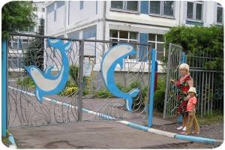
ВЗАИМОДЕЙСТВИЕ ДЕТСКОГО САДА С СОЦИУМОМ
Управление образованием г. о. Мытищи
МБОУ ДПО «УМЦ»
МБОУ СОШ № 1
Детские сады г. о. Мытищи
МБУ ДО Детская архитектурно-художественная школа «Архимед»
Городская библиотека № 2

Slide 29
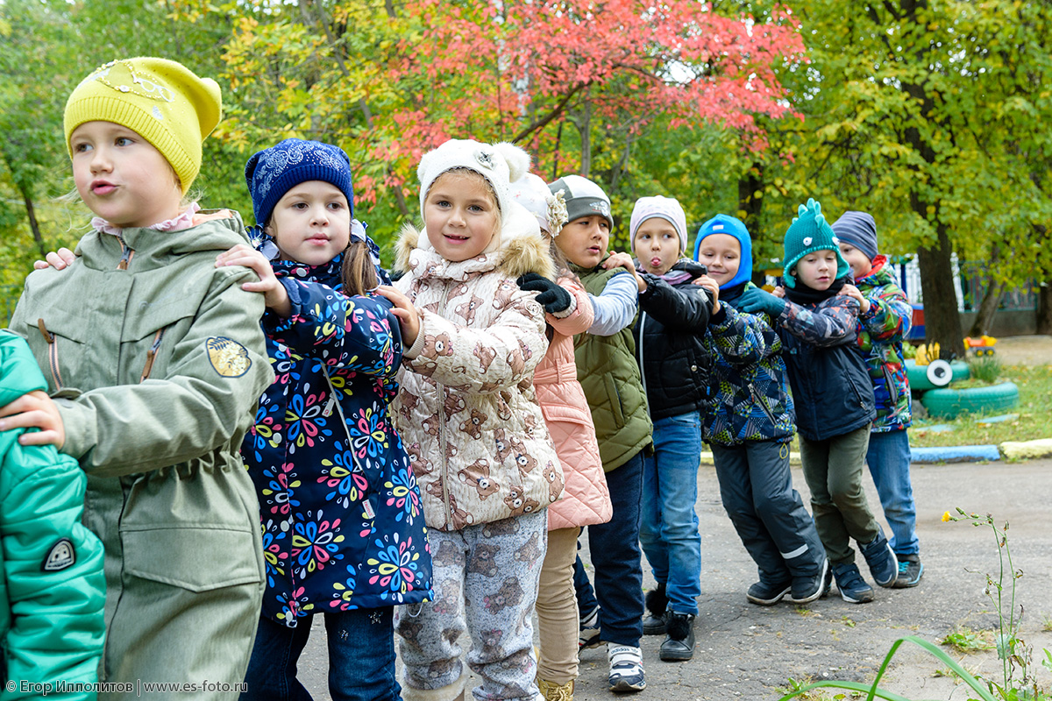
ОРГАНИЗАЦИЯ РЕЖИМА ПРЕБЫВАНИЯ ДЕТЕЙ В ДЕТСКОМ САДУ
Правильный режим – это рациональное продолжительность и четкое чередование различных видов деятельности и отдыха детей в течение суток.
Основным принципом правильного построения режима является его соответствие возрастным психофизиологическим особенностям ребенка.
Основу режима составляет точно установленный распорядок сна и бодрствования, приемов пищи, гигиенических и оздоровительных процедур, непосредственно организованной образовательной деятельности, прогулок и самостоятельной деятельности детей.

Slide 30
УСЛОВИЯ РЕАЛИЗАЦИИ ПРОГРАММЫ. КАДРОВЫЕ УСЛОВИЯ
В МАДОУ № 47 «Дельфин» образовательный процесс осуществляют квалифицированные педагоги: 28 воспитателей и 17 специалистов: шесть учителей-логопедов, три учителя-дефектолога, два педагога-психолога, три музыкальных руководителя, три инструктора по физической культуре.
С высшим образованием и высшей квалификационной категорией работают 28 педагогов.

Slide 31
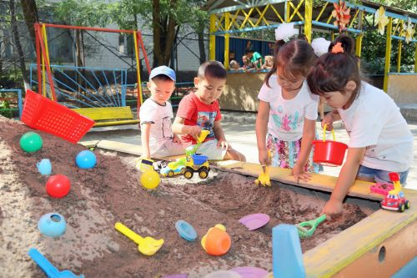
УСЛОВИЯ РЕАЛИЗАЦИИ ПРОГРАММЫ. РАЗВИВАЮЩАЯ ПРЕДМЕТНО – ПРОСТРАНСТВЕННАЯ СРЕДА
Развивающая предметно-пространственная среда – это определенное пространство, организованно оформленное и предметно насыщенное, приспособленное для удовлетворения потребностей ребенка в познании, общении, труде, физическом и духовном развитии в целом.
МАДОУ № 47 «Дельфин» оснащён: групповыми комнатами, спальными помещениями, музыкальным и спортивным залами, бассейном, кабинетами для учителей-логопедов, педагога-психолога, сенсорной комнатой, компьютерным кабинетом, прогулочными верандами.

Slide 32
МЫ ЖДЁМ ВАС ! У НАС ЗДОРОВО !

